Slide 1
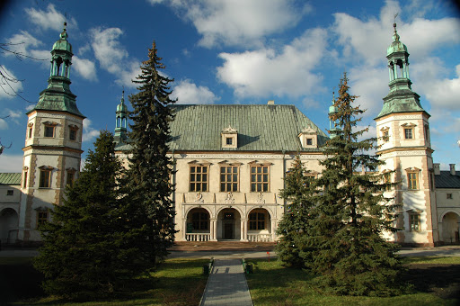
ZIEMIA ŚWIĘTOKRZYSKA
Klasa VI C

Slide 2
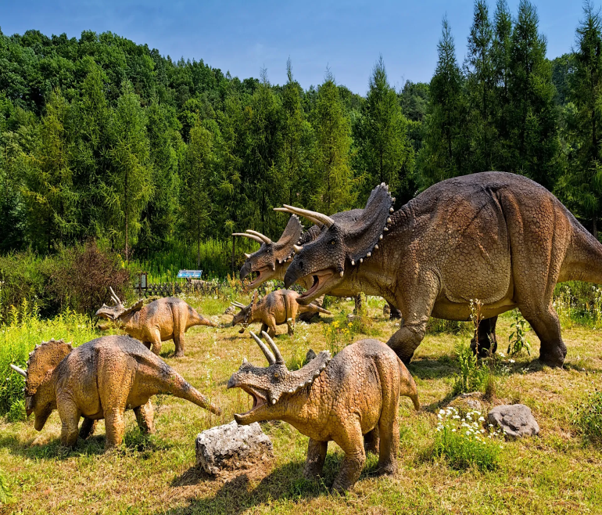
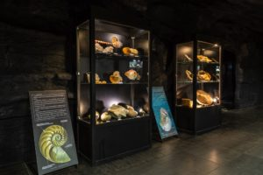
Od najdawniejszych czasów
Góry Świętokrzyskie
są jednymi z najstarszych gór nie tylko w Polsce, lecz także w Europie. Ludzie od niepamiętnych czasów zamieszkiwali ich łagodne szczyty i doliny, dlatego w wielu miejscach odnajdujemy najdawniejsze ślady naszych przodków.
Bałtów – park jurajski
Zanim pojawili się ludzie, na terenach dzisiejszej ziemi świętokrzyskiej roiło się od prehistorycznych zwierząt. Ich szczątki znaleziono między innymi w okolicach Bałtowa.
Park Jurajski w Bałtowie, niewielkiej miejscowości pod Ostrowcem Świętokrzyskim, nie powstał przez przypadek. Sto pięćdziesiąt milionów lat temu tu, gdzie teraz stoją dinozaury z włókna szklanego, żyły te prawdziwe. Oprócz modeli prastarych gadów są też odciski śladów dinozaurów (a także ich kości) odnalezione w Polsce i za granicą przez polskich badaczy.
Klasa VI C

Slide 3
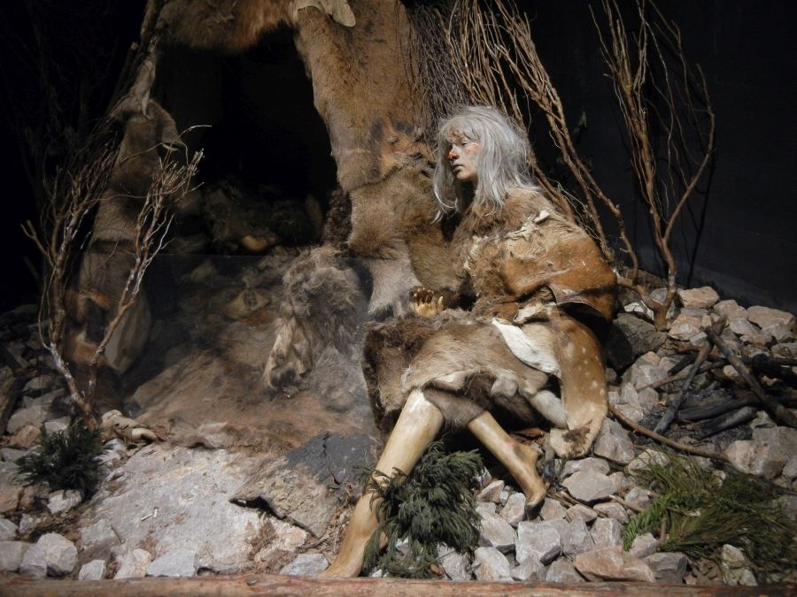
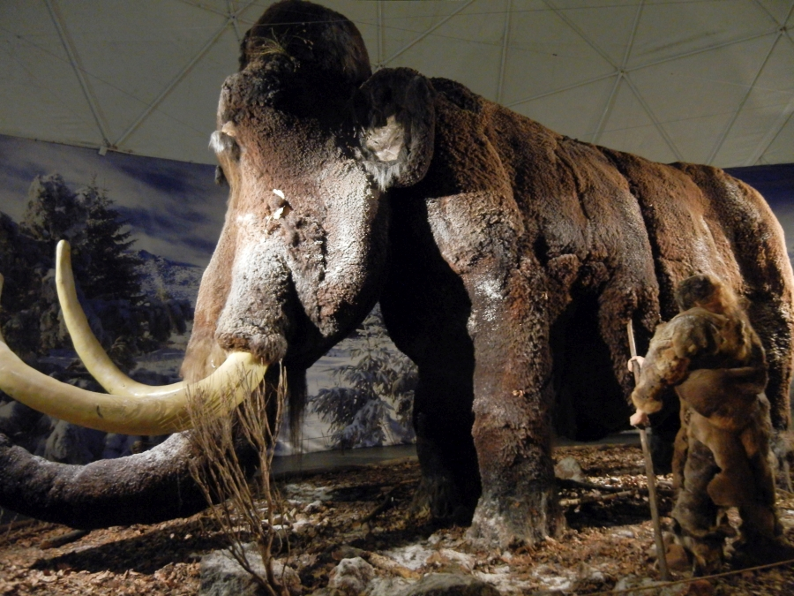
Jaskinia Raj
Między Kielcami a Chęcinami jest jaskinia Raj. Liczy około trzystu sześćdziesięciu milionów lat. Zanim zamieszkali w niej nasi przodkowie z epoki kamiennej, służyła za schronienie prehistorycznym zwierzętom: niedźwiedziom, hienom jaskiniowym, żubrom, nosorożcom włochatym, reniferom i mamutom. Pozostały po nich kości. Tylko mamuty miały więcej szczęścia, bo trafiły do logo jaskini.
Neandertalczycy wprowadzili się do niej jakieś pięćdziesiąt tysięcy lat temu. Nie zapuszczali się głęboko. Zamieszkali tuż przy wejściu, które otoczyli płotem z poroży reniferów. Przed wejściem do jaskini jest pawilon, w którym w gablotach wyeksponowano narzędzia, jakimi się posługiwali oraz kości zwierząt, które dzieliły z nimi terytorium, stając się raz obiadem, a raz materiałem na przyodziewek
Szczelina, którą nasi przodkowie mogli dostać się do jaskini, została zasypana w wyniku procesów geologicznych i wtedy grota zaczęła przemieniać się w raj. Powstawały formy skalne: stalagmity, stalaktyty, kolumny, draperie, warkocze oraz perły jaskiniowe – luźne nacieki kalcytowe w kształcie kulek. Niewiele jaskiń może się nimi poszczycić. Mnogość nacieków sprawia, że jaskinia Raj słusznie uchodzi za najpiękniejszą z polskich jaskiń. Jaskinia Raj żyje – proces tworzenia się fantazyjnych skałek wciąż trwa.
Klasa VI C

Slide 4
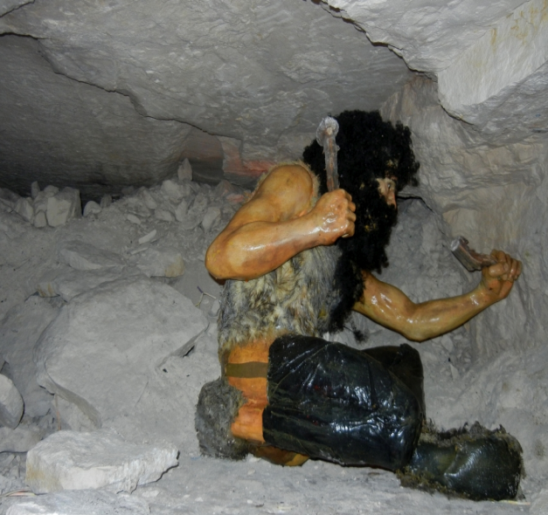
Krzemionki – Rezerwat Archeologiczno-Przyrodniczy
Prehistoryczni mieszkańcy ziemi świętokrzyskiej nie tylko polowali na grubego zwierza i uprawiali ziemię, lecz także pracowali w kopalniach krzemienia pasiastego, służącego do wyrobu narzędzi.
Krzemień pasiasty – zwany polskim diamentem lub kamieniem optymizmu – powstał w osadach wapiennych zalegających na dnie ciepłego morza jurajskiego, które sto pięćdziesiąt milionów lat temu pokrywało ziemię świętokrzyską. Teren między Ostrowcem Świętokrzyskim a Iłżą to jedyne miejsce na Ziemi, gdzie występuje.
Proste kopalnie jamowe – czyli zwykłe doły – nasi przodkowie drążyli w miejscach, gdzie złoża krzemienia zalegały płytko. Tam, gdzie krzemień występował głębiej, budowali kopalnie komorowe, sięgające nawet dziewięciu metrów w głąb ziemi. Korytarze, wąskie, niskie i wypełnione wapiennym gruzem, wiodły do stanowisk, gdzie rębacze i ich pomocnicy wydobywali krzemień. Pracowali, leżąc lub klęcząc, gdyż podziemne wyrobiska miały od pięćdziesięciu pięciu do stu dwudziestu centymetrów wysokości. Panująca w nich temperatura nie przekraczała dziewięciu stopni Celsjusza, a wilgotność była bardzo wysoka. Górnicy posługiwali się kamiennymi kilofami i narzędziami wykonanymi z poroża, a przyświecali sobie łuczywami ze smolnego drewna. Łuczywa i ogniska palone wewnątrz szybów wymuszały też ruch powietrza, by W ogóle mogli oddychać.
Klasa VI C

Slide 5
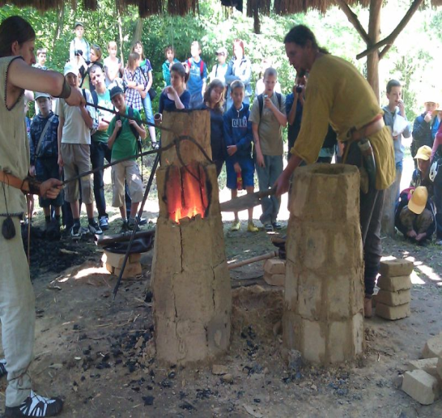
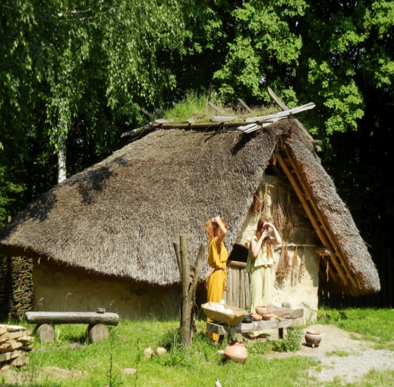
Nowa Słupia - Muzeum Starożytnego Hutnictwa Świętokrzyskiego im. prof. Mieczysława Radwana i Centrum Archeologiczne
Nowa Słupia – miejscowość u podnóża Łysej Góry. Na początku naszej ery jej pradawni mieszkańcy odkryli w Górach Świętokrzyskich złoża rudy żelaza i założyli największy w tej części Europy ośrodek metalurgiczny. By otrzymać żelazo, budowali prymitywne piece hutnicze zwane dymarkami i przypominające postawione pionowo walce. Robili je z gliny zmieszanej ze słomą. Do każdej wkładali węgiel drzewny i około dwustu kilogramów rudy, po czym podgrzewali do temperatury sięgającej tysiąca trzystu stopni Celsjusza. Powietrze potrzebne do rozpalenia w piecu wtłaczali za pomocą ogromnych miechów.
Dymarki były piecami jednorazowymi. Po zakończeniu wytopu rozbijano je. Każda dawała mniej więcej dwadzieścia kilogramów metalu. Kowale usuwali z niego żużel i, waląc młotami, wytwarzali broń i narzędzia. Niektóre wyroby sprzedawano do odległych krajów, o czym świadczą znalezione przez archeologów rzymskie monety. Tuż obok muzeum zbudowano prasłowiańską osadę hutniczą, oficjalnie zwaną Centrum Archeologicznym w Nowej Słupi. Na jej terenie stoją ziemianki, drewniane chaty kryte trzciną i szałasy, mielerz do wypalania węgla drzewnego i wiata dymarska z piecami. Wszystkie budynki wykonano jak za dawnych lat, czyli przy użyciu siekier, toporów, dłut i cioseł.
Klasa VI C

Slide 6
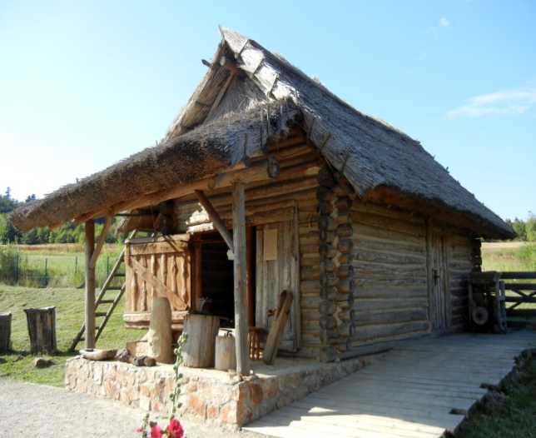
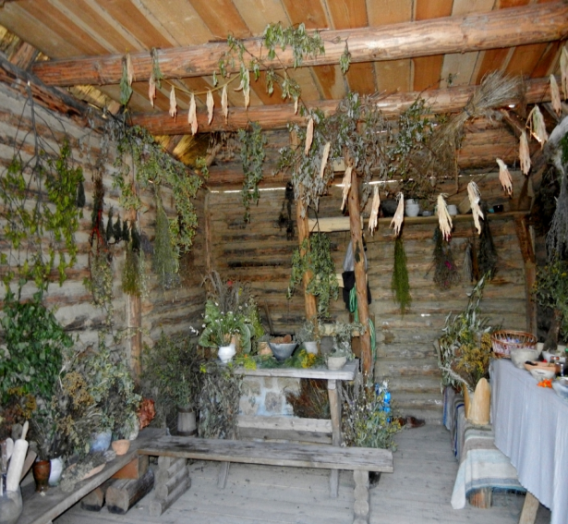
Huta Szklana – Osada Średniowieczna pod Świętym Krzyżem
Po drugiej stronie Łysej Góry leży wieś Huta Szklana. Powstała tu osada średniowieczna. Nad rzeką Hutką zbudowano kilka drewnianych chat i budynków gospodarczych. Wszystkie powstały na podstawie odkryć archeologicznych z czasów wczesnośredniowiecznego osadnictwa świętokrzyskiego i według wskazówek historyków. Wiernie naśladują więc słowiańskie zabudowania z XII wieku.
W ich wnętrzach są warsztaty rzemieślnicze.
W każdym dyżuruje przyodziany w strój z epoki „fachowiec”, który zdradza tajniki zawodu. Jest więc kuźnia z kowalem, który nie tylko konie kuł, ale i zęby wyrywał – rzecz jasna ludziom.
Jest pracownia szewca, garncarza, tkacza.
Jest pachnąca ziołami chata „baby zielichy”, co
za lokalnego medyka robiła. Są miejsca, gdzie popróbować można średniowiecznych specjałów.
Klasa VI C

Slide 7
Kielce - legenda o powstaniu.
Z gęstej ściany lasu wyjechał na polanę strudzony jeździec i zatrzymał konia. Dźwięk myśliwskiego rogu rozdarł leśną ciszę, brzmiał przeciągle i jakby trwożliwie. Myśliwiec po chwili przerwał i z uwagą nasłuchiwał. Odpowiedzi nie było. Długo jeszcze zabłąkany młody książę Mieszko, syn Bolesława Śmiałego, próbował głosem rogu zwołać swoją rozproszoną po świętokrzyskiej puszczy drużynę. Noc pokryła gwieździstym haftem niebo i pogrążyła we śnie całą przyrodę. Znużony długim polowaniem Mieszko ułożył się pod drzewem na kobiercu z mchu. Zamknął utrudzone powieki i zapadł w dziwny sen. Mieszko śnił, że napadli go w głuszy leśnej groźni zbójcy. Odważny potomek Piastów zwarł się z nimi w nierównej walce. Przepełniony jakąś cudowną mocą, pokonywał zbójców. Poranieni napastnicy ratowali się ucieczką. Aż w końcu na polu walki pozostał tylko jeden zbójca, który, by ocalić życie, poddał się księciu. Zmęczony, zroszony potem Mieszko, chciał ugasić pragnienie. Kiedy zaczął rozglądać się wokoło za leśnym strumieniem, ranny zbójca podał mu swoją miedzianą butelkę. Spragniony Mieszko pociągnął z butelki i ból wykrzywił mu twarz. Rzucił naczynie i wypluł to, co miał w ustach. Jad musiał być piekielnie silny, bo palił ogniem gardło. Książę gorączkowo szukał wody, aby wypłukać usta i ugasić dręczące pragnienie. Jednak w pobliżu polany wody nie było. Mieszko zatrwożył się poważnie o swe życie. Nagle dostrzegł dziwną jasność, bijącą od kępy młodych modrzewi. Mieszko poznał, że to Święty Wojciech, zamęczony przez Prusów, za krzewienie wiary. Padł na kolana, święty dobrotliwie się uśmiechnął, jakby dawał do zrozumienia, że wie o pragnieniu księcia i nakreślił pastorałem na murawie kręty szlak. Zaraz tym śladem popłynął srebrzysty strumień zimnej, ożywczej wody. Spragniony Mieszko pił ją chciwie, aż ugasił pragnienie. I wtedy nić zjaw sennych przerwała się. Książę ocknął się z dziwnego snu i wypoczęty podniósł się z leśnego legowiska. Wstawał pogodny dzień. Wiatr rozwiał już poranne mgły i Mieszko zobaczył w pobliżu spływający z szumem po kamieniach strumień. Napił się z niego smacznej, zimnej wody – takiej samej, jaką pił w czasie snu. Pokrzepiony, ujął róg bawoli i zadął. Odpowiedziały mu rychło radosne okrzyki i pohukiwania zaniepokojonej o pana myśliwskiej drużyny. Za chwilę wyłonił się z lasu orszak łowiecki Mieszka. Giermek podprowadził parskającego raźnie rumaka. Dosiadając konia, książę rozejrzał się bacznie po polanie i zauważył bielejące w leśnej murawie olbrzymie kły – pozostałość po jakimś niespotykanych rozmiarów zwierzęciu. Radosny i hałaśliwy był powrót książęcego orszaku do myśliwskiego obozu. Szczekały łaszące się do pana łowieckie kundle. Jednak powoli umilkło wszystko, bo książę jechał pogrążony w zadumie. W milczeniu rozważał coś ważnego wracający z puszczy syn królewski. A w obozie obwieścił wszystkim obecnym, że w tym miejscu, gdzie zagubiony w puszczy nocował, zbuduje gród z kościołem. Dotrzymał słowa. Wkrótce potem pod toporami ludzi książęcych padały modrzewie, jodły i buki, które niedawno jeszcze kołysały do snu Bolesławowego syna. Budowano osadę. Na polanie, upamiętnionej snem Mieszka, cieśle, wiążąc modrzewiowe belki w “ogon jaskółczy”, postawili kościół pod wezwaniem świętego Wojciecha, a strumień, który posilił utrudzonego księcia wspaniałą wodą nazwano Silnicą. Nowo powstałej osadzie, na pamiątkę znalezienia przez Mieszka ogromnych kłów nieznanego zwierza, nadano nazwę Kielce. Jak podają kroniki, kieł – na trzy łokcie duży i zakrzywiony w kształcie szabli – wisiał długo w modrzewiowym kościołku i dopiero przy budowie nowej, większej świątyni uległ zniszczeniu.
Klasa VIC

Slide 8
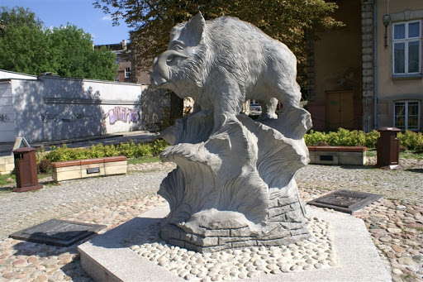
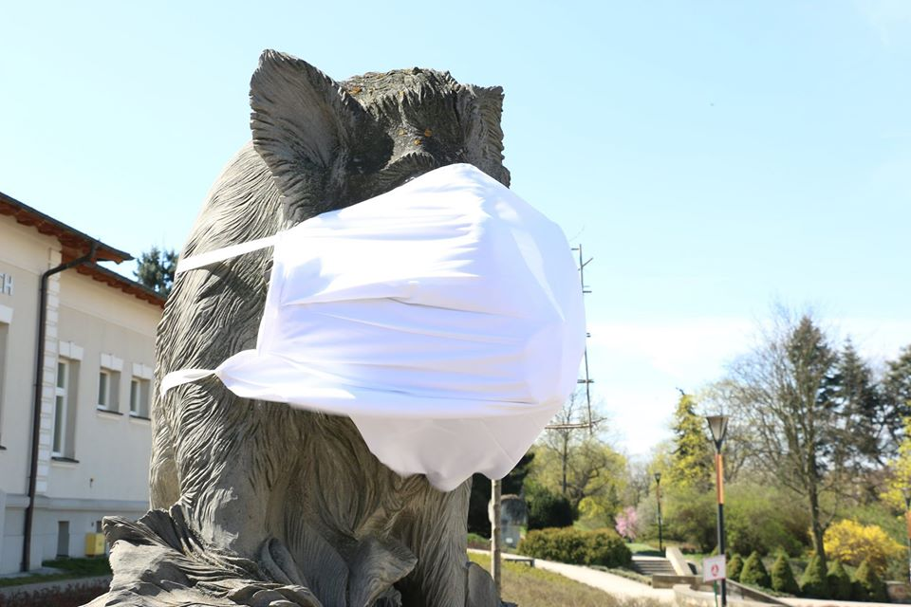
Pomnik legendarnego dzika
przy Placu Artystów w Kielcach:
W warunkach normalnych
W czasie pandemii
Klasa VI C

Slide 9
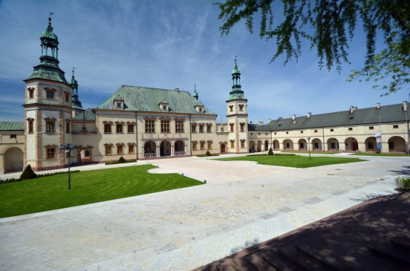
Kielce - parę danych z historii
Pierwsze źródła dotyczące Kielc pochodzą z ok. 1084 r. (choć przypuszcza się, że znacznie wcześniej istniała tu osada targowa, położona u stóp grodu obronnego, siedziby kasztelana). Na przełomie XI i XII w. duże terytoria na południe od Gór Świętokrzyskich nadano biskupom krakowskim. Mimo niszczycielskich najazdów tatarskich osada rozwijała się pomyślnie (miastu nadano nawet specjalne prawa w 1364 roku, a jako miasto biskupie, Kielce posiadało przywilej zakazujący Żydom zamieszkania w mieście) W XV i XVI w. Kielce rozkwitały ekonomicznie i demograficznie, dzięki rozwojowi w okolicy górnictwa rudy żelaza i metali kolorowych. W I połowie XVII w. powstała w mieście wspaniała rezydencja biskupia . W 1655 r., w czasie „potopu” szwedzkiego, Kielce zostały niemal całkowicie spalone i obłożone wysoką kontrybucją. Miasto zaczęło podnosić się z upadku na początku XVIII wieku. Powstało wówczas seminarium duchowne i szkoła średnia, pod patronatem Akademii Krakowskiej. Uruchomiono kopalnię wapienia na Kadzielni oraz dwie cegielnie. W lipcu 1789 r. Sejm Czteroletni zdecydował, że wielkie dobra biskupów krakowskich mają zostać przejęte na własność państwa. Wkrótce jednak Kielce znalazły się w wyniku III rozbioru Rzeczypospolitej w zaborze austriackim , a od 1809 r. w Księstwie Warszawskim. Za rządów austriackich powstała w 1805 r. po raz pierwszy diecezja kielecka . Po kongresie wiedeńskim, w 1815 r. Kielce znalazły się w Królestwie Polskim (zabór rosyjski). Ponieważ za nową granicą pozostał Kraków, ustanowiono stolicę województwa krakowskiego w Kielcach. W 1816 r. Kielce stały się siedzibą Dyrekcji Głównej Górniczej, sprawującej dozór nad rozwojem przemysłu w regionie. W tym samym roku, dzięki staraniom Stanisława Staszica, w dawnym Pałacu Biskupów, otwarto Szkołę Akademiczno-Górniczą, pierwszą wyższą uczelnię techniczną w Polsce. Po powstaniu listopadowym w miejsce województwa krakowskiego utworzono gubernię (w latach 1844 - 1867 Kielce były miastem powiatowym w guberni radomskiej). Za wsparcie zrywu narodowego w latach 1863–1864, miasto ukarano kontrybucjami, wielu mieszkańców zostało pozbawionych majątku i trafiło na Syberię lub do więzień. Od 1867 r. Kielce odzyskały status stolicy guberni, a Pałac Biskupów stał się siedzibą rosyjskiego gubernatora.
Pałac Biskupów Krakowskich
i Szkoła Akademiczno-Górnicza
Klasa VI C

Slide 10
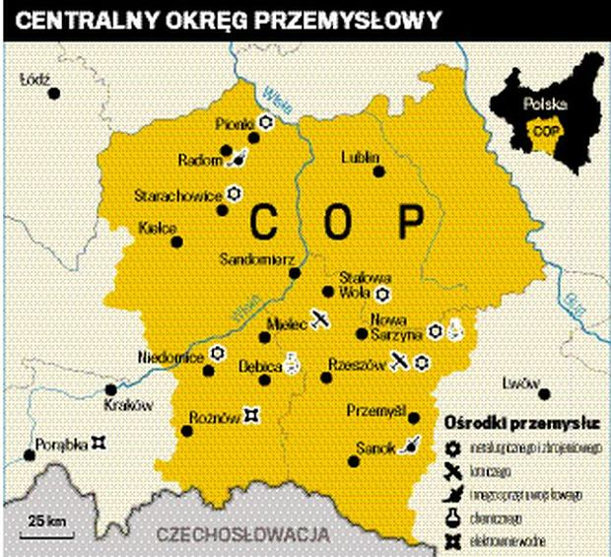
Na mocy ukazu carskiego, wydanego w 1862 r., prawo do osiedlania się w mieście uzyskali Żydzi. Począwszy od lat 80. XIX w., pomimo rosyjskiego terroru i prześladowań, następowało stopniowe odradzenie miasta na polu gospodarczym i demograficznym, czemu sprzyjało doprowadzenie w 1885 r. do Kielc linii kolejowej z Radomia i Dąbrowy Górniczej. Zaczęły powstawać nowe fabryki. W 1904 r. uruchomiono pierwsze telefony, a tuż przed I wojną światową wybudowano elektrownię. W lutym 1905 r. w Kielcach odbył się głośny strajk młodzieży szkolnej, żądającej wprowadzenia nauczania w języku polskim.
Na początku I wojny światowej, w sierpniu 1914 r., do Kielc wkroczyła Kompania Kadrowa Strzelców Józefa Piłsudskiego. We wrześniu odbyło się zaprzysiężenie przez Piłsudskiego I Pułku Legionów Polskich . Wkrótce jednak miasto zostało ponownie zajęte przez Rosjan, którzy stacjonowali tu do maja 1915 roku.
Po zajęciu Kielc przez wojska austro-węgierskie, nastąpiła liberalizacja życia społecznego i politycznego.
Po odzyskaniu niepodległości w listopadzie 1918 r., Kielce zyskały status stolicy województwa.
W mieście zakładano nowe przedsiębiorstwa i fabryki, budowano dzielnice mieszkaniowe. W latach 30-tych. XX w. miasto stało się ważnym punktem na mapie Centralnego Okręgu Przemysłowego.
Mapa Centralnego Okręgu Przemysłowego.
Klasa VI C

Slide 11
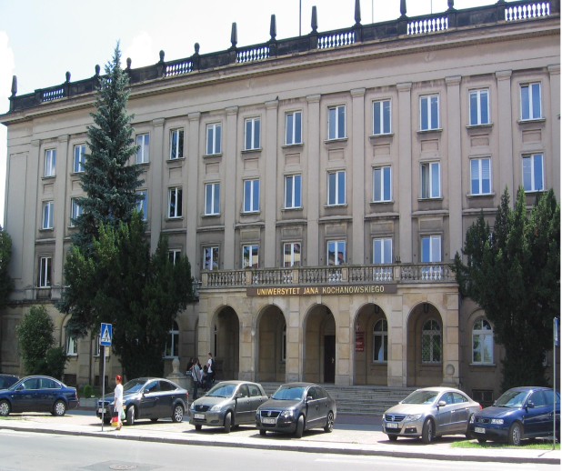
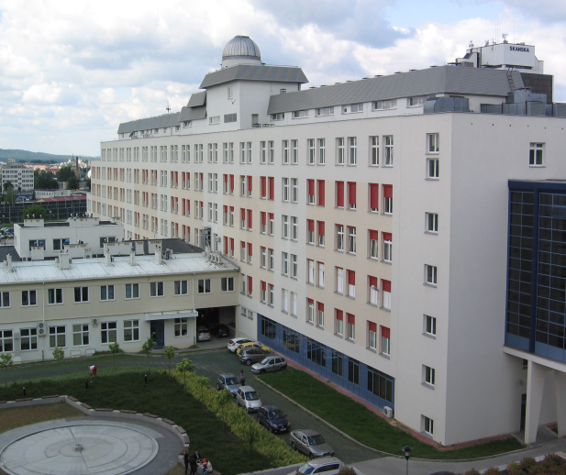
Po rozpoczęciu II wojny światowej we wrześniu 1939 r., w wyniku niemieckich bombardowań zniszczone zostały koszary na Bukówce, elektrownia, dworzec kolejowy oraz sieć wodociągowa. Kielce zostały zajęte przez oddziały niemieckie już 6 września 1939 roku. Po utworzeniu Generalnego Gubernatorstwa, zostały zdegradowane do stolicy powiatu w dystrykcie radomskim. W czasie okupacji, istniejące w Kielcach zakłady przemysłowe pracowały na potrzeby armii niemieckiej. W kwietniu 1941 r. Niemcy utworzyli w Kielcach getto, w którym skupiono ok. 27 tys. Żydów z miasta i okolicznych miejscowości. Około 20 tys. osób — głównie kobiet, starców i dzieci, wywieziono w sierpniu 1942 r. do obozu zagłady w Treblince. Od 1941 r., u podnóża góry Telegraf działał obóz dla żołnierzy i oficerów Armii Czerwonej, w którym na skutek głodu i epidemii zmarło ponad 11 tys. jeńców. W latach 1942–1943 niemieccy okupanci dokonali licznych egzekucji na ludności polskiej i żydowskiej, m.in. na Stadionie i na kirkucie. Poniosło w nich śmierć kilkanaście tysięcy osób. Po niezwykle ciężkich walkach, 15.01.1945 r. miasto zostało zdobyte przez wojska sowieckie. Po wojnie Kielce pozostały stolicą województwa (od 1999 r. świętokrzyskiego) . Szybkiemu wzrostowi demograficznemu towarzyszył rozwój przemysłu i usług. Miasto stało się także ważnym ośrodkiem naukowym (Politechnika Świętokrzyska, Uniwersytet Jana Kochanowskiego, wiele uczelni prywatnych) i kulturalnym. Liczy około 200 tys. mieszkańców.
Budynki Uniwersytetu Jana Kochanowskiego
w Kielcach
Klasa VI C

Slide 12
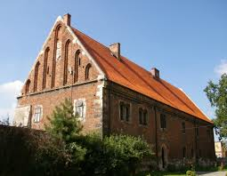
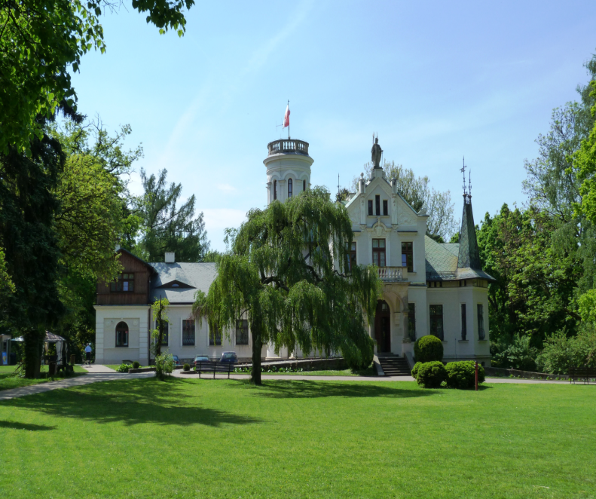
Znane postacie związane z naszym regionem
Najbardziej znane osoby możemy lepiej poznać poruszając się tak zwanym "Świętokrzyskim Szlakiem Literackim":
1) Muzeum Henryka Sienkiewicza w Oblęgorku
W położonym niedaleko Strawczyna Oblęgorku mieści się posiadłość polskiego Noblisty – Henryka Sienkiewicza, którą pisarz otrzymał w darze od społeczeństwa w 1900 r. z okazji 25-lecia pracy literackiej. Twórca „Quo vadis” bywał tu zwykle latem, od 1902 do 1914 r. Od 1958 r. działa tu muzeum poświęcone jego życiu i twórczości.
Muzeum Lat Szkolnych Stefana Żeromskiego w Kielcach. Założone w 1964 r., w 100. rocznicę urodzin Stefana Żeromskiego, w dawnej szkole przygotowawczej do Seminarium duchownego, późniejszym Męskim Gimnazjum Rządowym w Kielcach. W gimnazjum tym uczył się prócz Stefana Żeromskiego m.in. Bolesław Prus czy Adam Dygasiński. 2)Muzeum Lat Szkolnych Stefana Żeromskiego w Kielcach
3)Dworek Mikołaja Reja w Nagłowicach
W dworku wybudowanym ok. 1800 r. znajduje się jedyne w Polsce Muzeum Mikołaja Reja. Ekspozycja przedstawiająca życie i dorobek pisarski obrazuje też związki pisarza z Nagłowicami oraz znaczenie jego twórczości dla piśmiennictwa i kultury polskiej.
4)Klasztor Cysterski w Jędrzejowie
Zespół klasztorny z ok. 1149 r. zbudowany dla francuskiego opactwa cysterskiego przybyłego tu z Morimond z Burgundii. Tu od 1217 r. wiódł życie zakonne Wincenty zwany Kadłubkiem, autor liczącego cztery księgi dzieła „ Kronika polska”, stanowiącego główne, aczkolwiek niezbyt wiarygodne, źródło historii dziejów Polski tamtego okresu. W bazylice znajduje się ołtarz grobowy Wincentego Kadłubka wraz z relikwiami.
5)Muzeum Regionalne w Pińczowie Ekspozycja muzealna „Adolf Dygasiński – życie i twórczość” obrazuje silne związki pisarza z Pińczowem i Ponidziem . Można tam zobaczyć rękopisy, listy, fotografie oraz wiele innych pamiątek związanych z życiem i twórczością pisarza.
6)Dom Długosza – Muzeum Regionalne w Wiślicy
Wiślica to jeden z najstarszych ośrodków plemiennych, w średniowieczu jeden z najważniejszych ośrodków grodowych. Uwagę przykuwa Dom Długosza z 1460 r. ufundowany przez słynnego kronikarza – twórcę jednego z najwybitniejszych dzieł średniowiecznej historiografii europejskiej („Roczniki, czyli kroniki sławnego Królestwa Polskiego”) – jako mieszkanie dla wikariuszy kolegiaty wiślickiej. Obecnie mieści się w nim plebania i Muzeum Regionalne.
Dom Długosza – Muzeum Regionalne w Wiślicy
Muzeum Henryka
Sienkiewicza
w Oblęgorku
Klasa VI C

